Slide 1

МЕДИКО - СОЦИАЛЬНАЯ РАБОТА С ПОЖИЛЫМИ И ПРЕСТАРЕЛЫМИ ЛЮДЬМИ
П
Подготовила презентацию
Инструктор – валеолог
УЗ «Марьиногорская ЦРБ»
Лариса Ивановна Лагунчик
Морщины должны только обозначать места, где раньше были улыбки.
МАРК ТВЕН

Slide 2
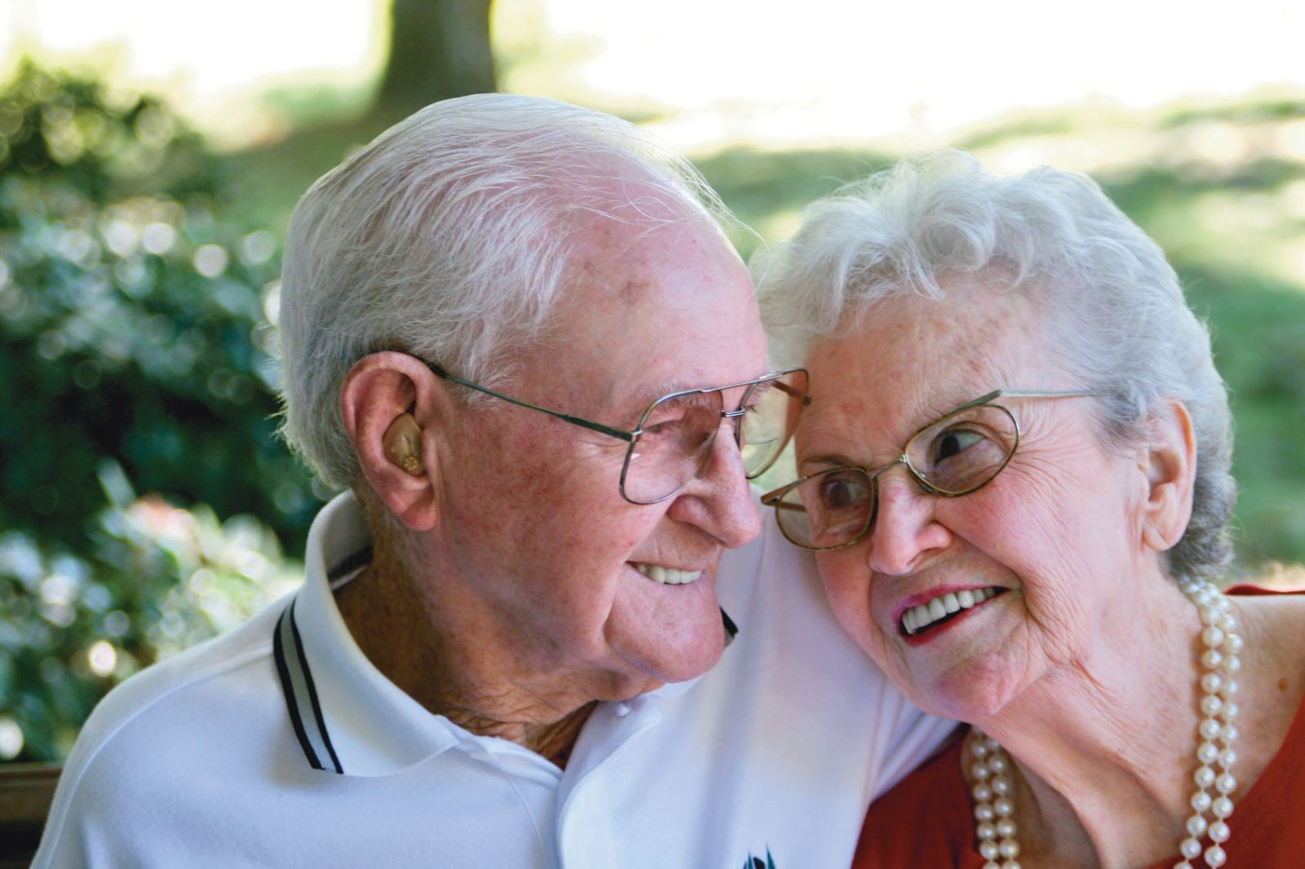
Старость
– это заключительный период человеческой жизни, условное начало которого связано с уходом человека от непосредственного участия в производительной жизни общества.
К пожилым относятся люди в возрасте 60-74 лет,
к старикам 75-90 лет,
к долгожителям старше 90 лет.

Slide 3


На практике пожилыми людьми обычно считают людей, вышедших на пенсию. Однако - это мерило не может быть универсальным, так как пенсионный возраст в разных странах различен. Вместе с тем, женщины, как правило, уходят на пенсию раньше мужчин. Так, в нашей стране, они имеют право получать пенсию по старости с 58 лет, тогда как мужчины - с 63 лет. Практика свидетельствует о том, что пожилые - это очень разные люди. Среди них есть: здоровые и больные; проживающие в семьях и одинокие; довольные уходом на пенсию и жизнью и несчастные, отчаявшиеся в жизни; малоактивные домоседы и жизнерадостные, оптимистически настроенные люди, занимающиеся спортом, ведущие активный образ жизни.

Slide 4

Пожилые люди –
одна из наименее защищенных социальных групп, которая нуждается в поддержке и помощи общества
Государственная социальная политика Республики Беларусь
в отношении пожилых людей направлена на обеспечение достойной жизни, защиту их прав и интересов, а также активное долголетие

Slide 5
ИЗМЕНЕНИЯ ПРОИСХОДЯЩИЕ У ПОЖИЛОГО ЧЕЛОВЕКА
В интеллектуальной сфере
– появляются трудности в приобретении новых представлений и приспособлений к непредвиденным обстоятельствам.
В ПСИХОЛОГИЧЕСКОЙ сфере
– отказ от адаптации к новым нормам, ценностям, манерам поведения может привести к конфликтам пожилого человека с окружающими, замыканию в своем мире.
В эмоциональной сфере
– постепенное ослабление контролирующей и тормозной функции коры головного мозга влечет за собой проявление некоторых черт характера и темперамента, которые ранее маскировались. Так поведение становится более агрессивным, или напротив, появляется склонность к грусти.

Slide 6
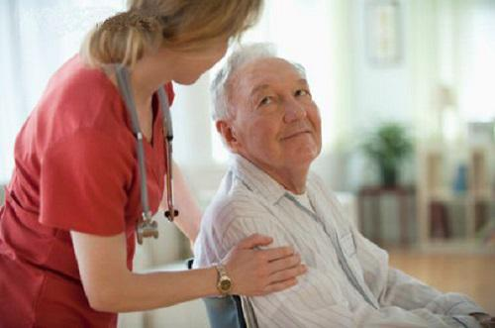

Можно выделить две характерные черты стиля жизни пожилых и престарелых людей:
Гипертрофированность событий – незначительные события или действия могут превращаться в значительные и продолжительные мероприятия
Своеобразное ощущение времени – замедление жизненного ритма

Slide 7
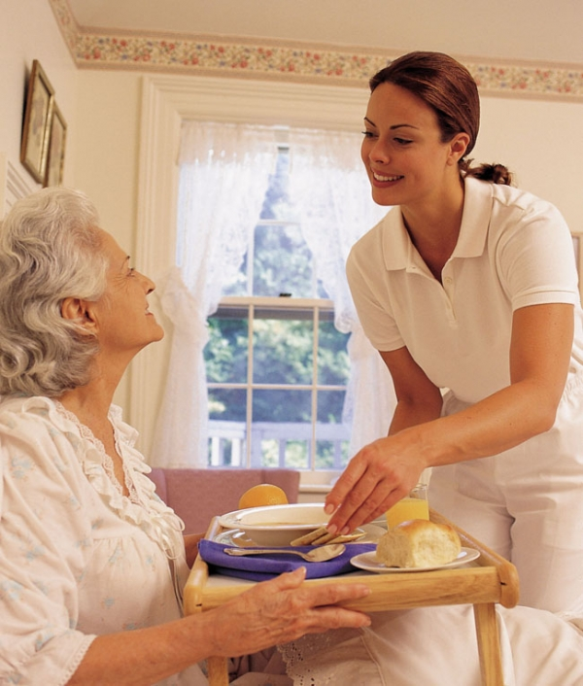
ОСНОВНЫЕ ПРОБЛЕМЫ ПОЖИЛЫХ ЛЮДЕЙ
Сохранение здоровья, которое оценивается пожилыми как основная ценность и создает мотивацию по его поддержанию, сохранению, обереганию;
Материальная обеспеченность – в связи с не большим размером пенсии. Является основным стимулом, для того чтобы пенсионеры продолжали работать.
Проблема одиночества, которая возникает в связи с разрушением деловых связей, смерти близких людей и указывает на недостаточную адаптированность пожилых людей в обществе.

Slide 8
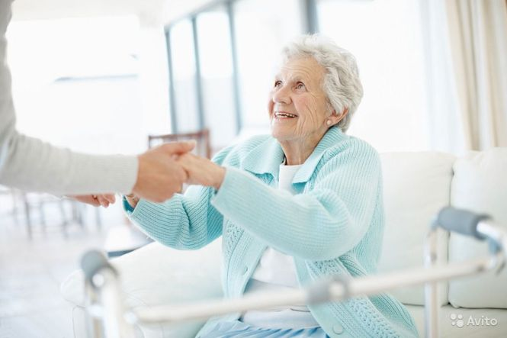
Сложные ситуации, создающих проблемы в жизни пожилого человека:
Осознание потребности в индивидуальной помощи.
Выявление различных заболеваний пожилого возраста: болезнь Альцгеймера, инсульт, психические заболевания и др.
Пожилые люди с психическими травмами прошлого: война и эвакуация, пережитые несчастные случаи.
Проблемы, связанные с местом проживания: например, одиночество пожилых людей в сельской местности.
Экономические проблемы пожилых людей: не высокий уровень пенсии, малообеспеченность.
Проблемы взаимоотношений с родственниками, ухаживающими за пожилыми людьми, проблемы взаимоотношений поколений в семье.

Slide 9
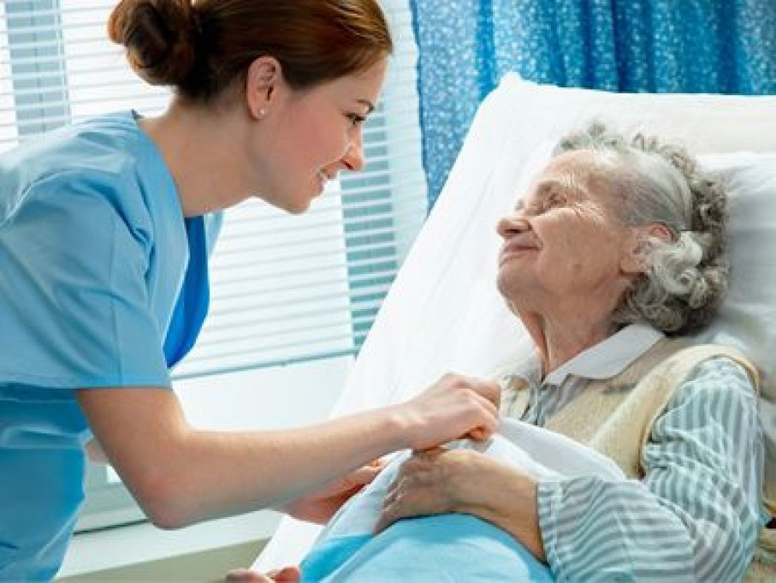

Цель работы с пожилыми людьми –улучшение качества их жизни, поддержание их активности, обеспечение достойного старения, знергетических возможностей, способности к самообслуживанию, помощь в осознании ценности и приятии прожитой жизни. Предоставление социальной, медицинской и психологической поддержки.

Slide 10
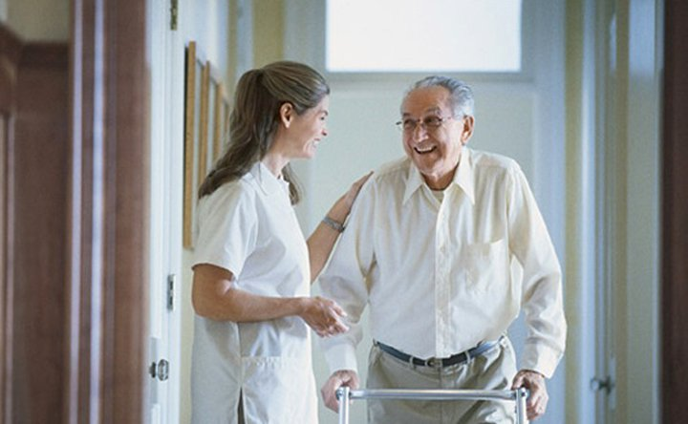
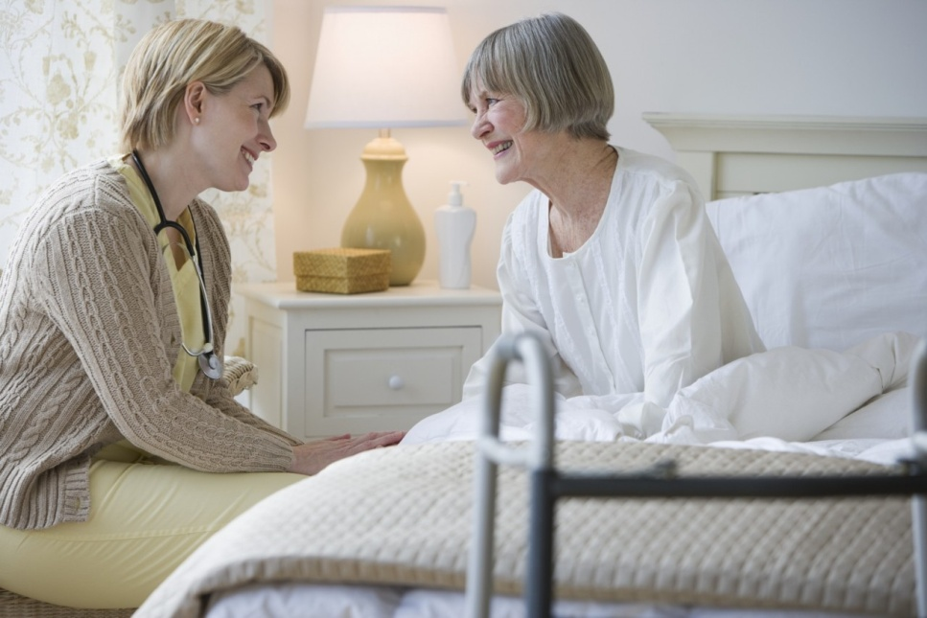
Функции социального работника
Предоставление социально – бытовых услуг (бытовая реабилитация);
Социально – медицинских услуг (функциональная);
Социально – психологических услуг (поддержка);
Социально – правовых услуг (сопровождение)
Содействие в получении различных видов помощи и защиты (информирование)

Slide 11
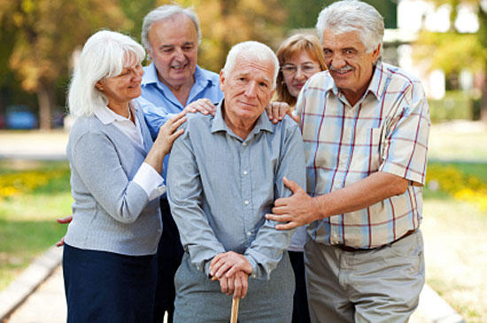

Формы социального обслуживания
Социальное обслуживание на дому (включая социально-медицинское обслуживание);
Полустационарное социальное обслуживание в отделениях дневного\ночного пребывания учреждений социального обслуживания;
Стационарное социальное обслуживание в стационарных учреждениях социального обслуживания (домах-интернатах, пансионатах и других учреждениях социального обслуживания независимо от их наименования);
Срочное социальное обслуживание;
Социально-консультативная помощь.

Slide 12
Законодательная база
Законы: «О пенсионном обеспечении»; «О социальном обслуживании»;
«Об основах государственного социального страхования»;
«О государственных минимальных стандартах»; «О ветеранах»,
«О социальной защите инвалидов» и т.д.
Декрет Президента Республики Беларусь «О дополнительных мерах по совершенствованию пенсионного обеспечения»
План мероприятий по улучшению социального положения пожилых людей;
Программа по проблемам пожилых людей (региональные комплексные программы)

Slide 13
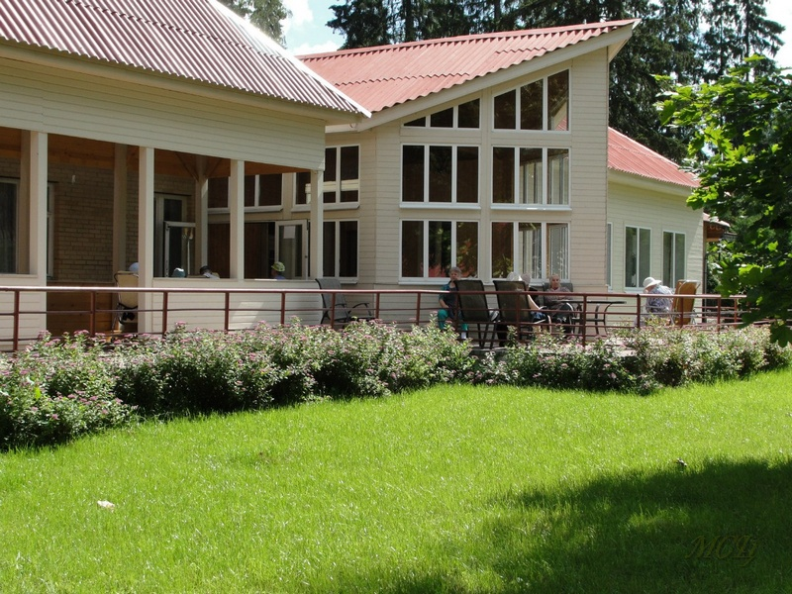
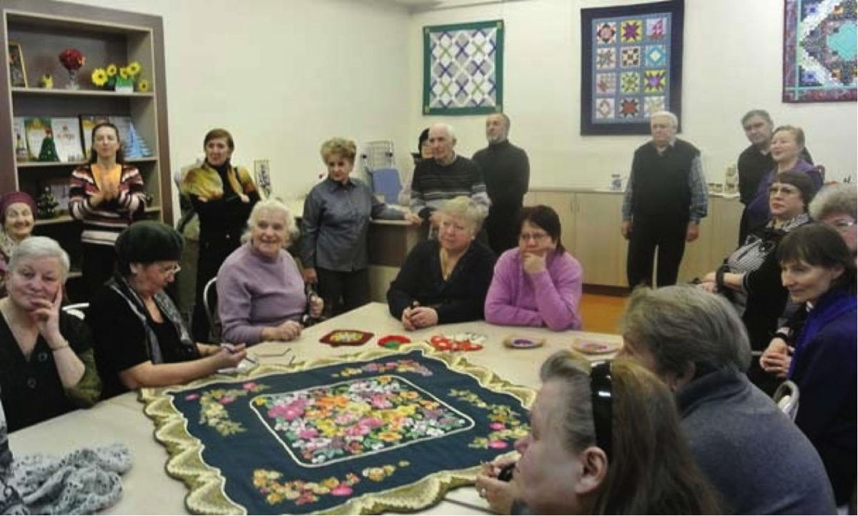
Управление качеством социального обслуживания базируется:
На принципах:
- приемлемости;
доступности;
справедливости;
законности;
Эффективности;
экономичности
Приоритетные направления:
-обеспечение безопасных условий для пожилых людей;
-недопущение проявлений дискриминации по признаку пола и возраста;
укрепление солидарности поколений;
сохранение самостоятельности в пожилом возрасте через предоставление социальных услуг

Slide 14
Как ведется социальная работа с пожилыми людьми за рубежом?
В Германии традиционно важную роль в социальном обслуживании престарелых и инвалидов играют добровольные объединения, в первую очередь, церковные благотворительные союзы и Немецкий Красный Крест. Большое распространение в стране получили центры дневного пребывания, различные клубы для пожилых.
Государственная политика Великобритании в отношении престарелых граждан и инвалидов ориентирована на создание полноценных условий для их проживания в домашних условиях. Сеть интернатных учреждений развита недостаточно, поэтому основные вопросы решаются на дому. Есть в Британии и дома-интернаты, но они, как и в России, предназначены для старых людей, у которых нет родственников.
Вот уже около тридцати лет, с 1982 года, в Швеции действует закон «О социальном обеспечении лиц преклонного возраста». В нем важную часть составляет статья, озаглавленная «Право на помощь».

Slide 15
Комплекс медико – социальных мер в Республике Беларусь:
Гериатрические кабинеты в поликлиниках;
Геронтологические и гериатрические центры, амбулаторные гериатрические отделения, медико – социальные отделения ЛПУ;
Стационарозамещающие (дневные стационары в ЛПУ, стационары на дому, койки дневного пребывания при стационарах);
Центры медико – социальной реабилитации инвалидов;
Система врача общей практики;
Службы органов социальной защиты (центры социального обслуживания, отделения скорой помощи, социальной помощи на дому, отделения дневного и временного пребывания, социальные жилые дома);
Службы, организуемые Обществом Красного Креста, Дома милосердия, Хосписы и др.

Slide 16


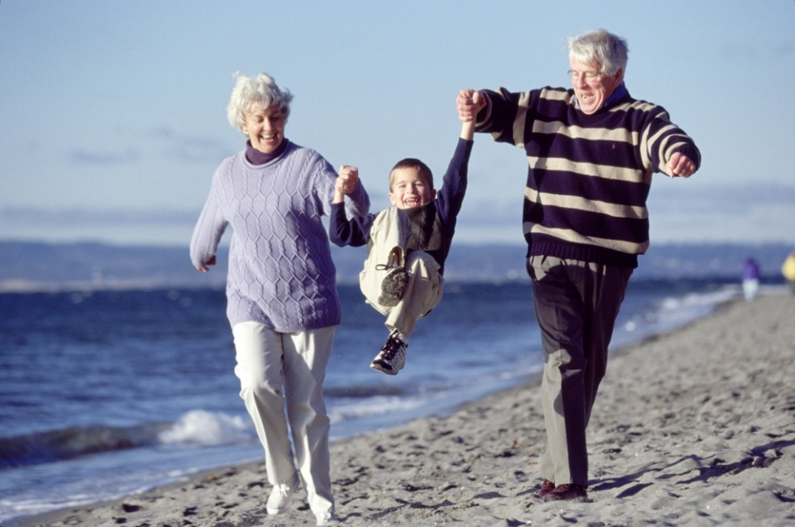
СПАСИБО ЗА ВНИМАНИЕ!

